Slide 1



Numerical analysis of semiconductor-based energy conversion technologies for offshore applications
2023. 11. 31.
University of Stavanger, Norway
SEOUL NATIONAL
UNIVERSITY OF SCIENCE
& TECHNOLOGY
Tae Young Kim, Taeho Choi, Jung Hwan Lee
Department of Mechanical and Automotive Engineering
Seoul National University of Science and Technology

Slide 2
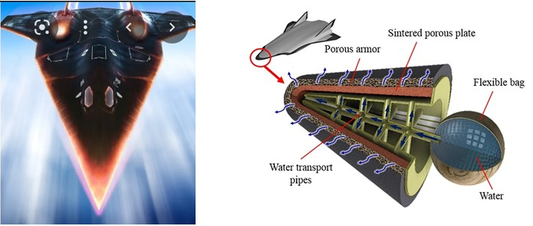
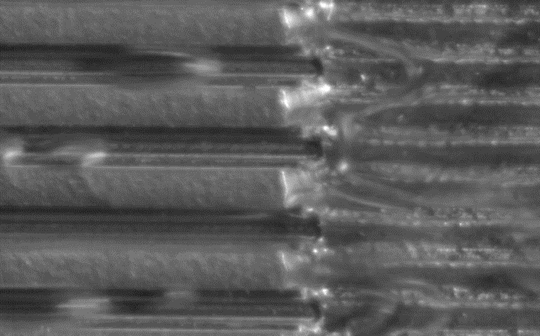
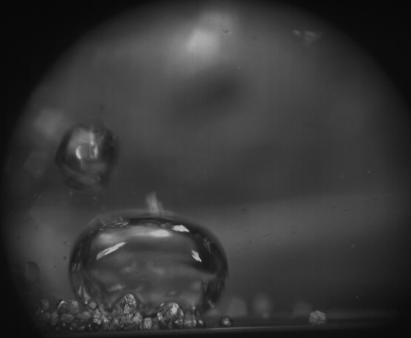
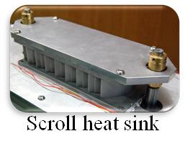
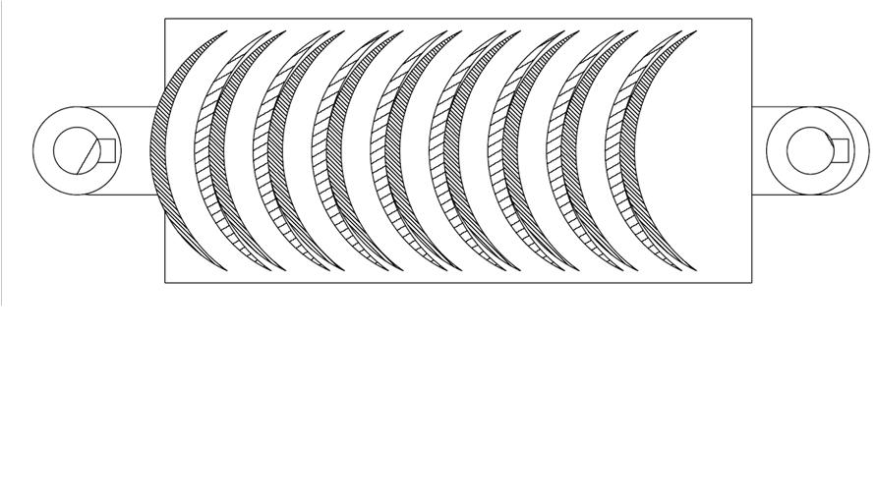


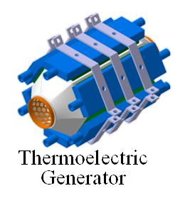
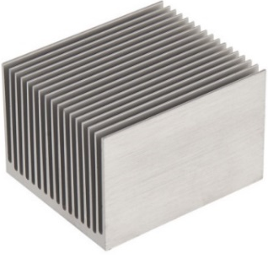
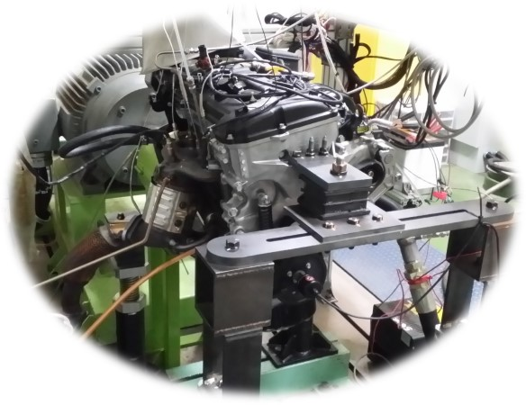
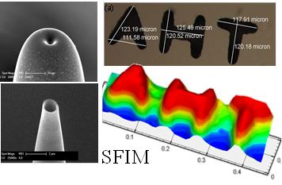
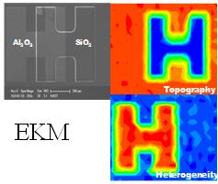
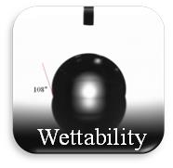
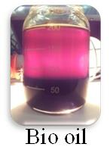
Free particle
Microchannel
Heat transfer
Single phase
Phase change
Automotive
applications
Battery pack
DBD discharge
Real vehicle
Energy
Conversion
Harvesting
Heat sink
Research Fields
Diagnosis
Topography
Heterogeneity
Solar energy

Slide 3
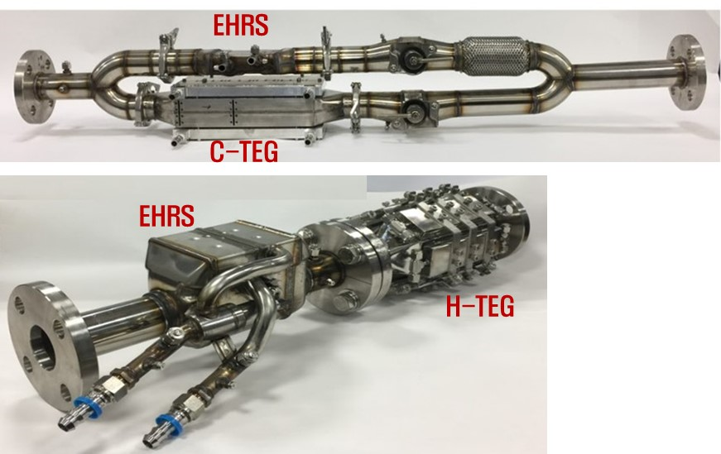
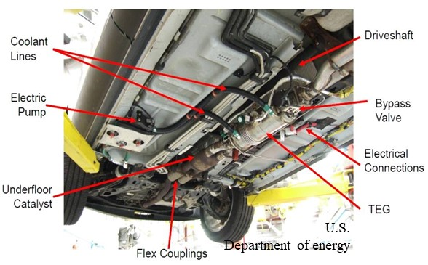
Real vehicle application of TEG
1. Temperature
(∆T, Distribution)
2. Pressure drop characteristics
배기열 회수장치 (EHRS) + 열전발전 시스템 (TEG)
· EHRS: 냉각수 온도 80℃ 달성 및 유지
· TEG: 냉각수 목표온도 달성 후 전기 E 발생
(118 W (12 TEMs)/300 W (차량상시 소비전력))
Notes:
열전달
압력강하
압력변화

Slide 4
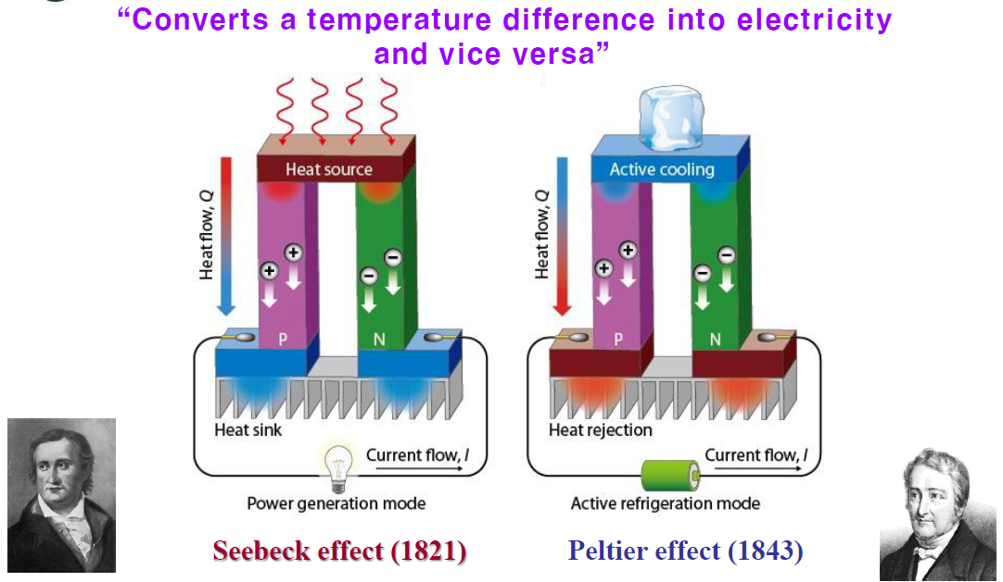
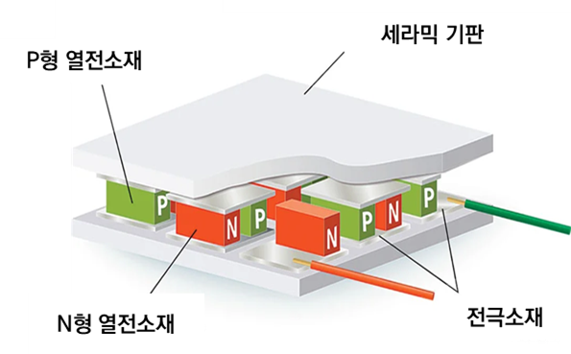
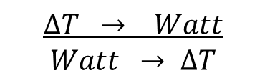
Energy conversion
열전발전
온도차이 → 전기에너지
열전냉각/가열
전기에너지 → 온도차이
Thermoelectric module
$$∆T → Watt$$
$$Watt → ∆T$$
구동부 없음
무소음
전기 E 직접 변환
고체상태 에너지 변환
High scalability
한국재료연구원 (김경태 외)

Slide 5
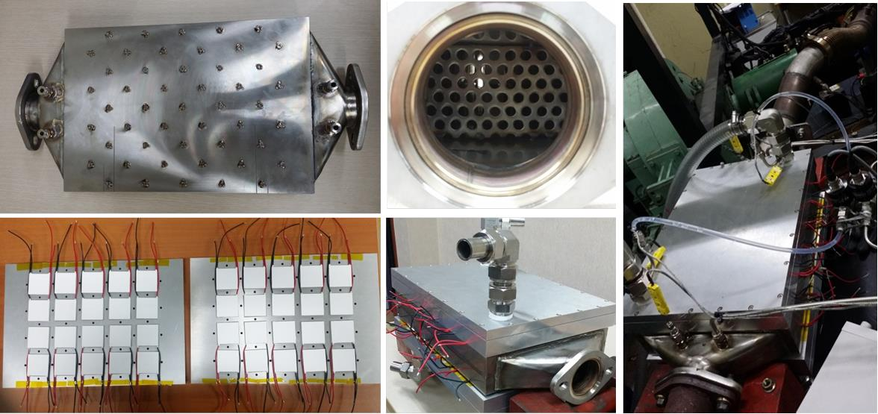
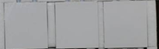
R-TEG design
TEG 설계이슈
1. 접촉열저항
2. 열설계 최적화
(방열핀, 다공구조)
3. 소자간 전기연결법

Slide 6
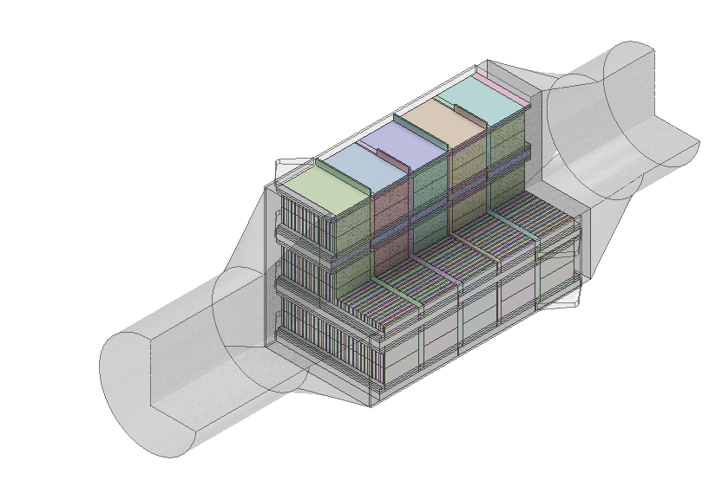
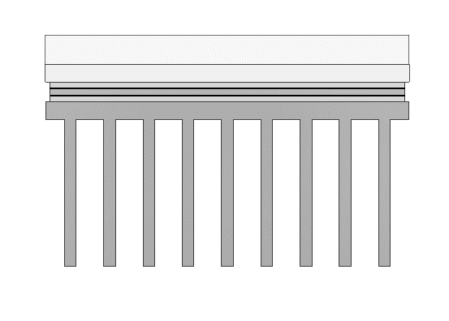

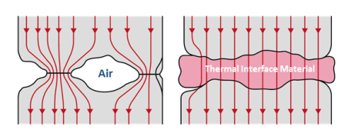
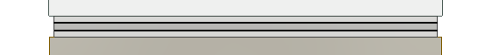
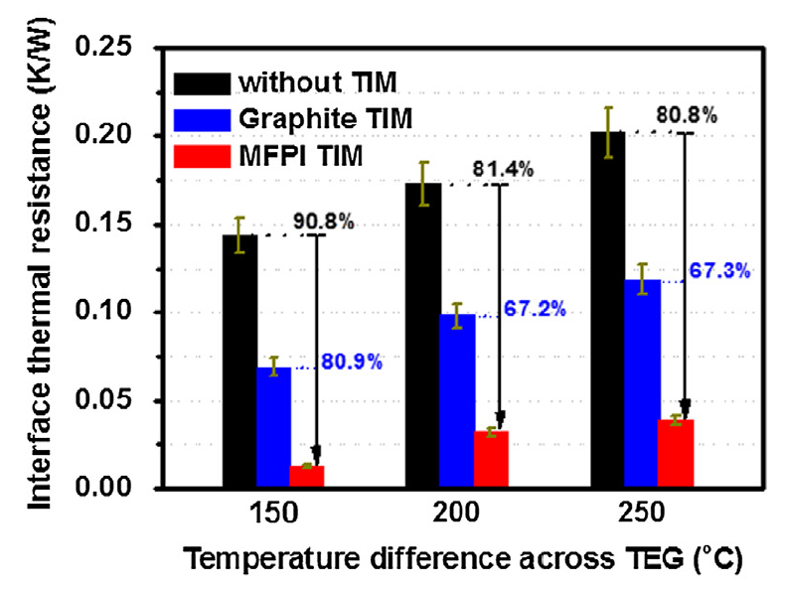
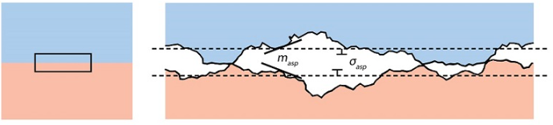






Thermal contact resistance
kW-level TEG design
Contact resistance
Coolant
$$R_{th,coolant}$$
TEM
Coolant channel base
Heat sink
$$R_{th, base}$$
$$R_{th,contact}$$
$$R_{th,TEM}$$
$$R_{th,contact}$$
$$R_{th, fin}$$
열전달 억제 공기 저항층 → 열설계법 (Yovanovich + TIM)
TEM Clamping method (M4 screws, Torque ~6-8 kgf∙cm, Pressure < 15kgf/cm²)

Slide 7
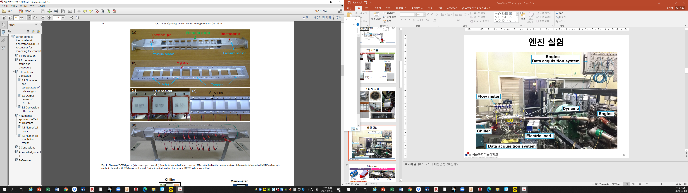
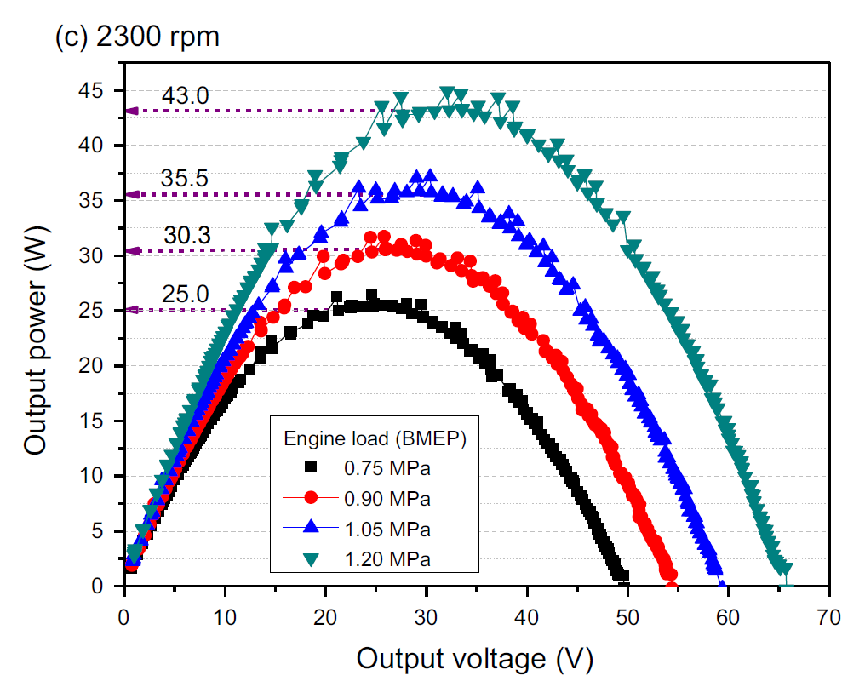
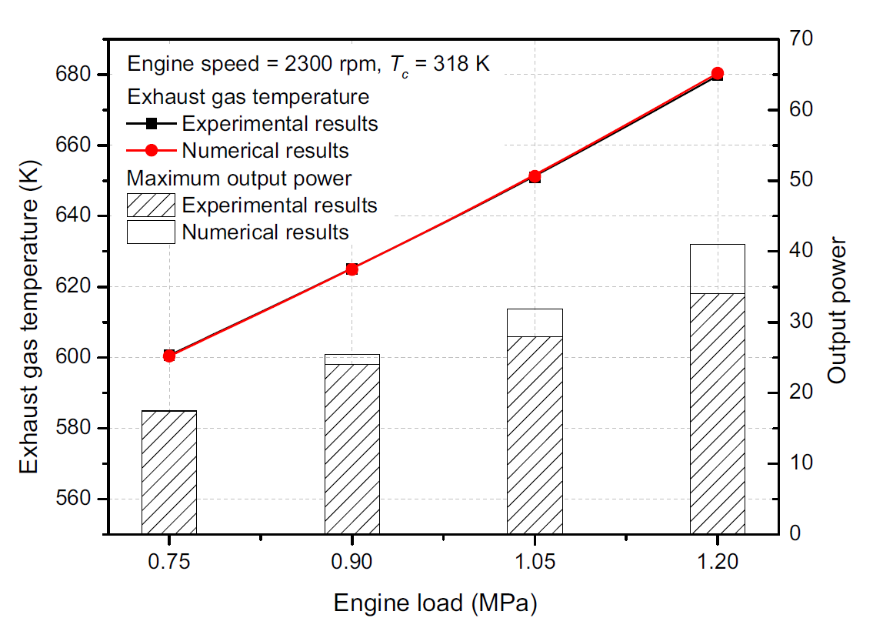
DC-TEG design

Slide 8
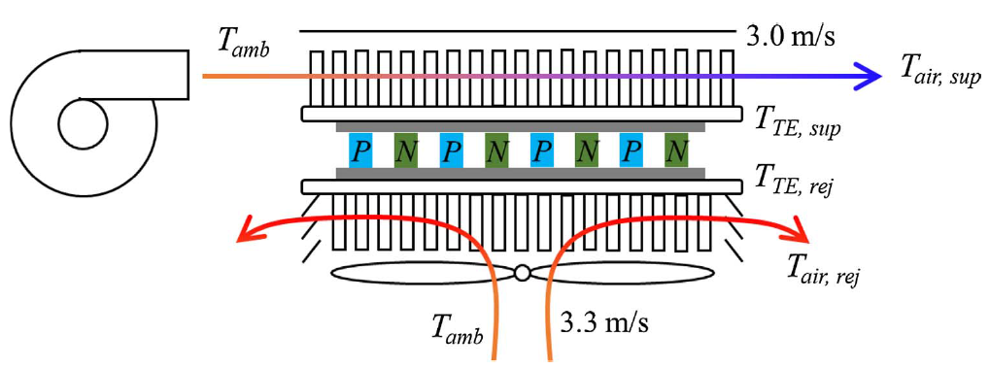
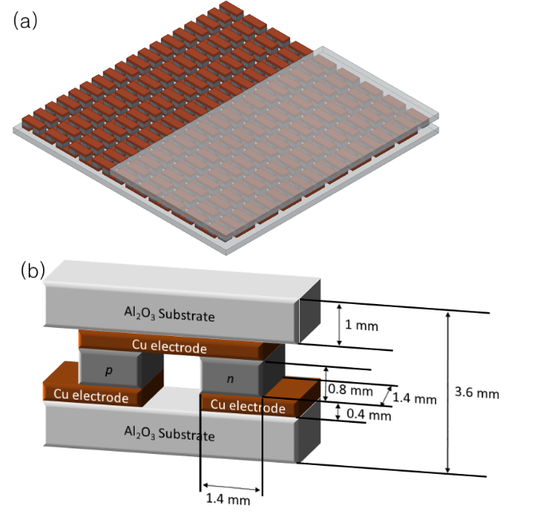
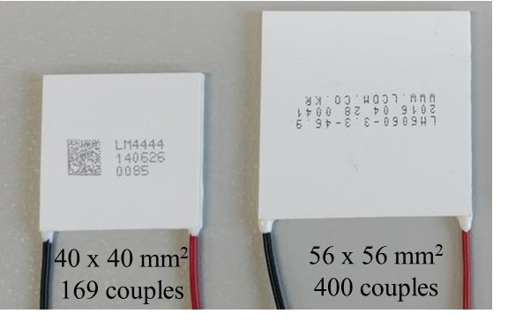




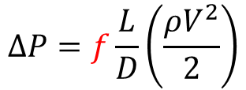



2. Thermal design
Heat rejection
$$Q_{c}=αIT_{c}±K\left(T_{h}−T_{c}\right)±\frac{1}{2}I^{2}R$$
Output power
(Power consumption)
$$P_{out}=Q_{h}−Q_{c}−Q_{loss}$$
Heat absorption
Applied energy 2018, 218;282
$$Q_{h}=αIT_{h}±K\left(T_{h}−T_{c}\right)±\frac{1}{2}I^{2}R$$
Heat transfer
$$Q_{conv}=hAΔT$$
Newton’s law
$$Q_{cond}=k\frac{A}{L}ΔT$$
Fourier’s law
$$R_{conv}=\frac{1}{hA}$$
$$R_{cond}=\frac{L}{kA}$$
$$ΔP=f\frac{L}{D}\left(\frac{ρV^{2}}{2}\right)$$
Pressure drop

Slide 9
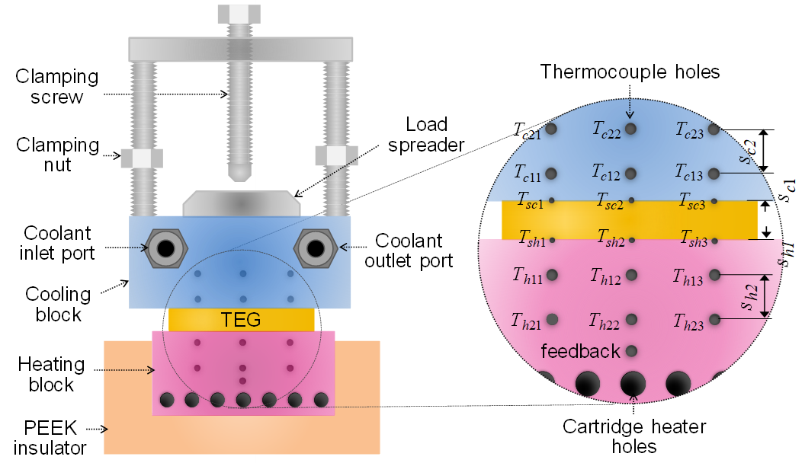
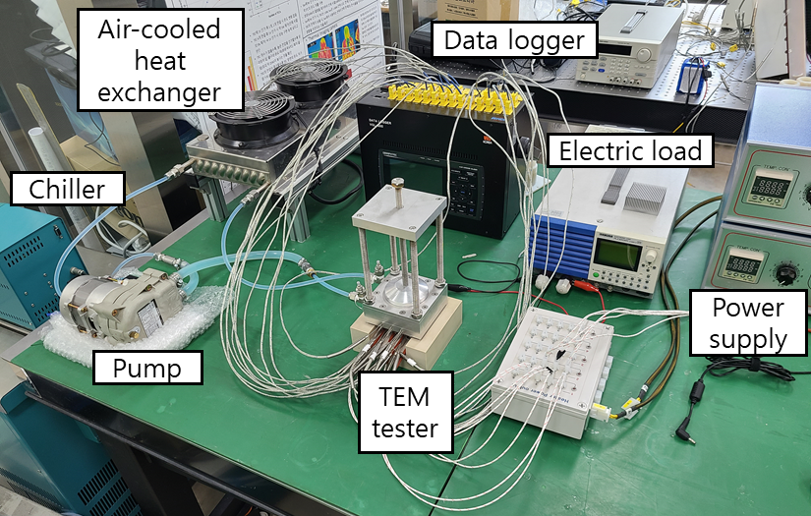





Unit module test
요구 소자 물성
Seebeck effect
히트싱크 열설계
Peltier effect
Nu, f 기반 열설계
f: 목표 차압 달성
Nu: 최소 열저항
구조 도출
$$Q_{c}=αIT_{c}−K∆T−1/2I^{2}R$$
α: 제백계수 (V/K)
R: 전기저항 (Ω)
k: 열전도도 (W/m·K)
양 면 온도차 유발 +
Load resistance 변화 ➔ 소자 물성 = f(ΔT)
➔ 발전양, 효율 예측
전력 인가 +
양 면 온도차 도출
➔ 전력, 온도 영향성
➔ 목표 HS 열저항
$$Q_{h}=αIT_{h}+K∆T+1/2I^{2}R$$
$$T_{c}=21.5 ℃$$
$$T_{h}=36.5 ℃$$
$$R=\frac{V_{oc}}{I_{sc}}$$

Slide 10
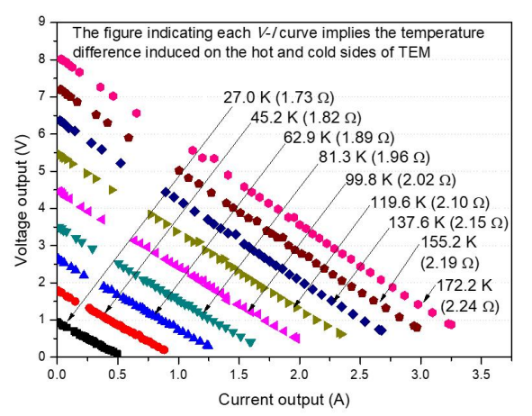
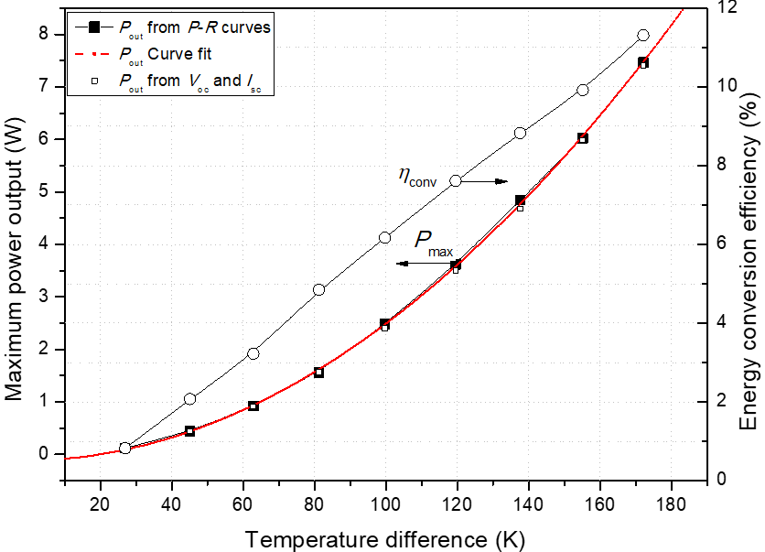
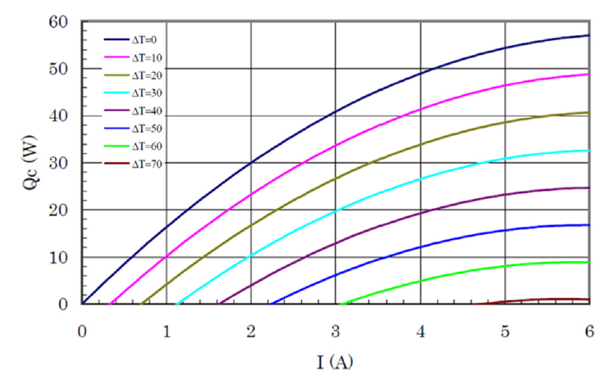
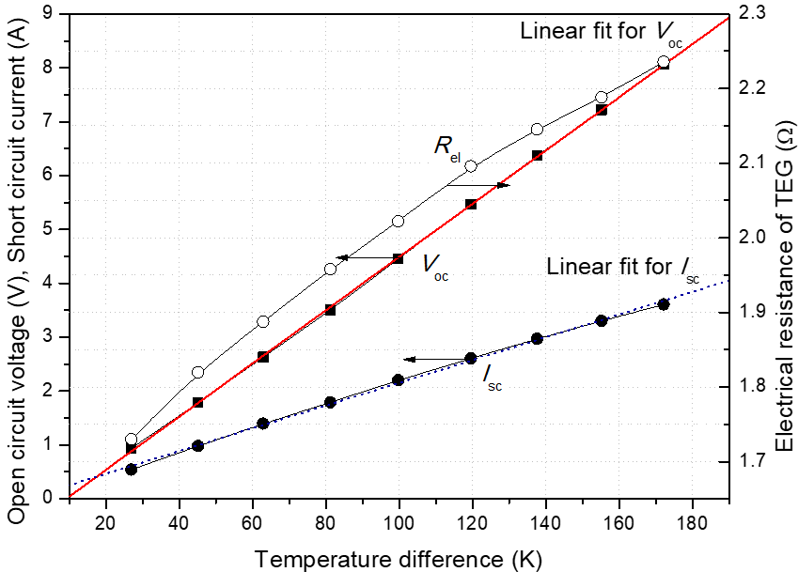
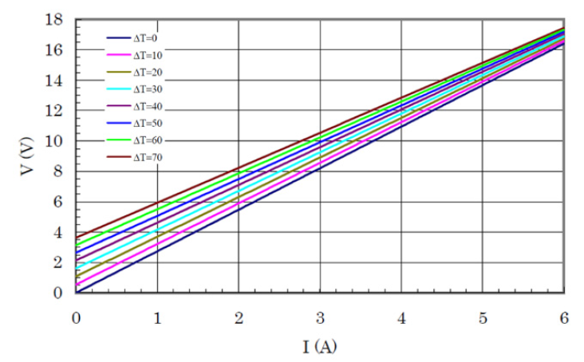
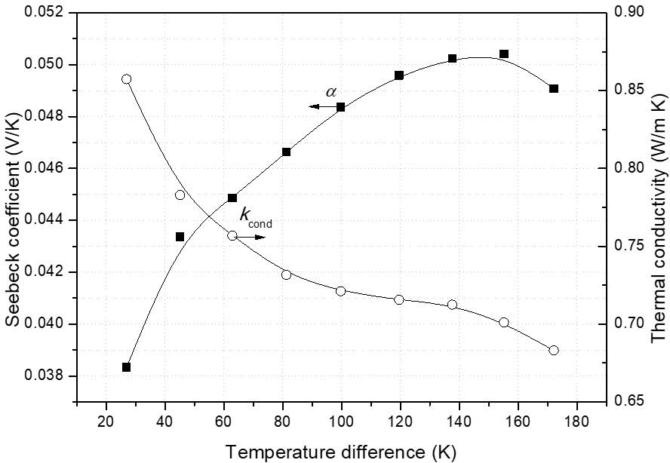
단일소자 물성 및 특성 측정 결과

Slide 11
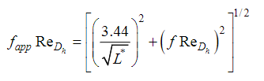
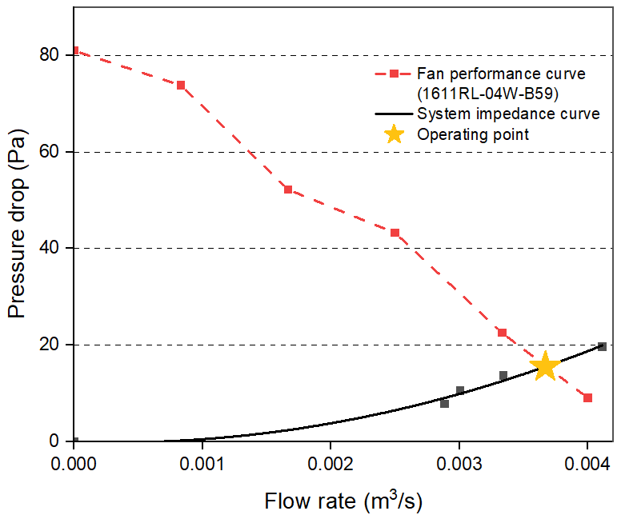
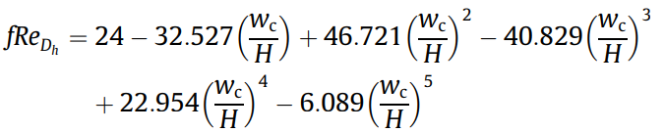









열설계 (방열핀 압력강하)
Pressure drop : ${ΔP}_{hs}=\left({4f}_{app}\frac{L}{Dh}+K_{c}+K_{e}\right)\frac{1}{2}ρv^{2}$
마찰손실
축소손실
확관손실
운동량
$$Afin$$
$$ΔP$$
H
$$H$$
목표 열량, 목표 온도 저감량 ➔ 목표 유량
Fan curve와 System impedance curve 조합
목표 유량 이상의 유량을 달성하는 방열핀 형상 (최소 Fin 사이 간격) 도출
$$Abase$$
$$wc$$
$$ww$$
TEC
$$L$$
$$W$$

Slide 12
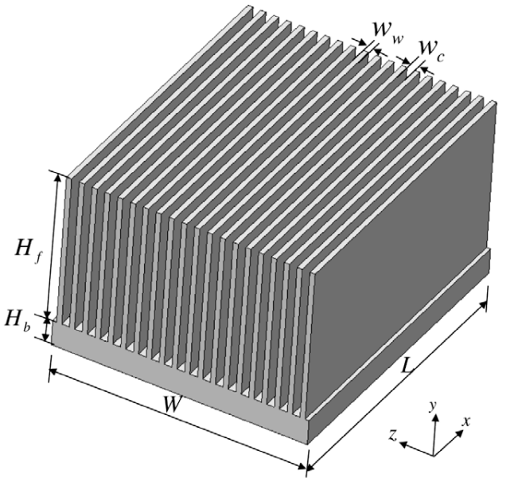
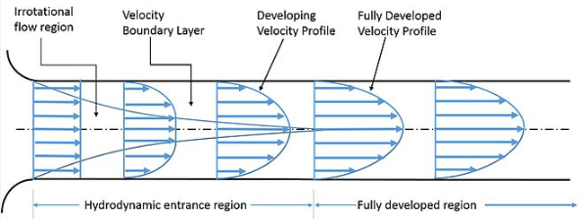
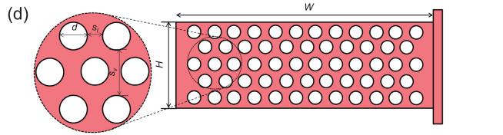
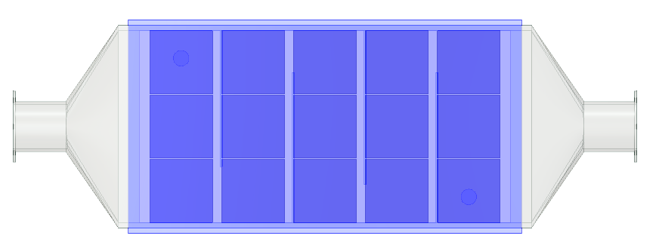


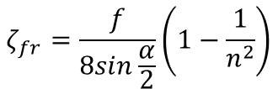

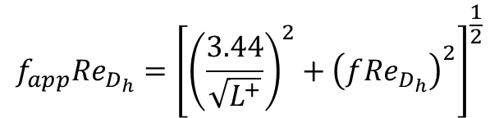
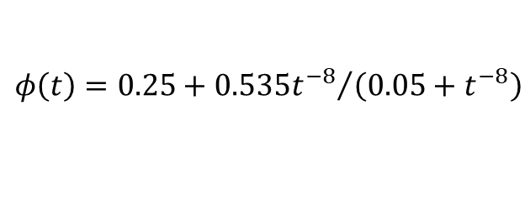







Pressure drop
Fin
$$f_{app}{Re}_{D_{h}}={\left[{\left(\frac{3.44}{\sqrt{L^{+}}}\right)}^{2}+{\left(f{Re}_{D_{h}}\right)}^{2}\right]}^{\frac{1}{2}}$$
, $L^{+}=\frac{L}{D_{h}{Re}_{D_{h}}}$
Developing
Developed
$$f{Re}_{D_{h}}=24−32.527\left(\frac{w_{c}}{H}\right)+46.721{\left(\frac{w_{c}}{H}\right)}^{2}−40.829{\left(\frac{w_{c}}{H}\right)}^{3}+22.954{\left(\frac{w_{c}}{H}\right)}^{4}−6.089{\left(\frac{w_{c}}{H}\right)}^{5}$$
Porous medium
$$ζ_{p}=\left[0.5{\left(1−\frac{A_{p}}{A}\right)}^{0.75}+τ{\left(1−\frac{A_{p}}{A}\right)}^{1.375}+{\left(1−\frac{A_{p}}{A}\right)}^{2}+f\frac{t}{D_{h,p}}\right]{\left(\frac{A_{1}}{A_{p}} \right)}^{2}$$
$$f=\frac{0.316}{{Re}^{0.25}}$$
$$τ=(2.4−t)×{10}^{−φ(t)}$$
$$φ\left(t\right)=0.25+{0.535t^{−8}}/{\left(0.05+t^{−8}\right)}$$
Cone structure
$$ζ_{ec}=3.2k{\left(tan\frac{α}{2}\right)}^{1.25}{\left(1−\frac{1}{n}\right)}^{2}$$
$$ζ_{fr}=\frac{f}{8sin\frac{α}{2}}\left(1−\frac{1}{n^{2}}\right)$$
$$α_{p}=0.01745α$$
$$k=2.0−0.04α$$
$$ζ_{local}=(−0.0125n^{4}+0.0224n^{3}−0.00723n^{2}+0.00444n−0.00745)×\left(α_{p}^{3}−2πα_{p}^{2}−10α_{p}\right)$$
$$∆P=(4f_{app}\frac{L}{D_{h}}+ζ_{p}+2ζ_{ec}+ζ_{fr}+ζ_{local}) \left(\frac{1}{2}ρv^{2}\right)$$
$n$ : ratio of cross-sectional areas before and after the component
Fin
Cone structure
Porous medium
$$∆P_{fin}=4f_{app}\frac{L}{D_{h}}\left(\frac{1}{2}ρv^{2}\right)$$

Slide 13


Pressure drop
$$∆P_{fin}=4f_{app}\frac{L}{D_{h}}\left(\frac{1}{2}ρv^{2}\right)$$

Slide 14







열설계 (열전달)
Thermal resistance : $Rth=\frac{1}{h(A_{base}+ηAfin)}$
$$Nu=\frac{hwc}{kf}={\left[{Nu}_{g}^{−3}+{Nu}_{d}^{−3}\right]}^{−\frac{1}{3}}$$
$$Afin$$
$$Rew_{C}=\frac{ρvwc}{μ}$$
$$Pr=\frac{ν}{α}$$
H
$$H$$
목표 열량, 목표 열저항 (최대 Fin 간격)만족하는 방열핀 설계
Nusselt number 상관식 ➔ h ➔ R_{th}
목표 열저항 이하의 열전달 특성과 목표 유량 이상의 유동 특성을 동시에 만족하는 방열핀 형상 (Fin 두께, 간격, 길이)을 도출
열 및 유동 조건을 동시에 만족하지 못할 경우, 방열 공간을 키워서 열설계 수행
$$Abase$$
$$wc$$
$$ww$$
TEM
$$L$$
$$W$$

Slide 15


Heat sink optimization (Big step algorithm)
$P<P_{lim}$ : $R_{th}$가 가장 작아지는 방향으로 Big step만큼 이동
$P≥P_{lim}$ : Big step×2 기준 P₂가 P₁보다 작으면서 R_{th}가 가장 작은 방향으로 이동
P₁ : 이동 전 Pressure drop
P₂ : 이동 후 Pressure drop
Step size가 iteration 마다 줄어들며 최적값 도출
Global optimum 도출
가공성 고려 1mm의 w_{w} 제한

Slide 16


Porous flow straightener
wo porous medium
A porous plate at L2
Notes:
방열핀 설계최적화 유동제어 상변화 열전달
방열핀 타공판, Pumping loss를 고려한 Porosity, pore size, 온도편차 Animation

Slide 17




System-level output power
30 – 40 TEMs, P_{max} < 1.5 kPa, 126W
Specifications | Resources
Type | 4 stroke diesel engine
Cylinders | 6
Displacement | 3,933 mL
Bore/Stroke | 103/118 mm
Comp. Ratio | 17
Max. power | 110 kW/2500 rpm
Intake system | Turbocharging (WGT)
Speed | 1000‒2000 rpm
Load | BMEP 0.2‒1.0 MPa
Kim et al., Energy Conversion and Management 2016;124:280

Slide 18







Concept 도출
기초설계방안 확보
계면 열저항 제거
시스템 단위 TEG
Preliminary
R-TEG
DC-TEG
253.5(W )×372(L)×60(H) mm³
40 TEMs (40×40 mm²)
~119 W, ~2.8%, ~1.46 kPa
80(W )×850(L)×80(H) mm³
40 TEMs (40×40 mm²)
~43 W, ~2.0%, ~0.38 kPa
Analyses on thermal contact resistance and heat sinks
실차적용 연구
열유동 최적화
H-TEG
C-TEG
P-TEG
V-TEG
136(W )×141(L)×214(H) mm³
18 TEMs (40×40 mm²)
~90 W, ~2.6%, ~1.6 kPa
200(W )×360(L)×110(H) mm³
12 TEMs (40×40 mm²)
~118 W, ~2.1%, ~1.3 kPa
183(W )×394(L)×50(H) mm³
30 TEMs (60×60 mm²)
~78 W, ~3.8%, ~1.5 kPa

Slide 19




Mismatch loss (부정합 손실)
4th gen
k-ship TEG
1.3 kW
(400 TEMs)
5W
(0.5W/TEM)
60W
(1.5W/TEM)
125W
(4W/TEM)
32W
(8W/TEM)
150W
(12W/TEM)
열유동 + 열전 + 전기회로 모사 모델
Notes:
배기열 회수장치 (EHRS) + 열전발전 시스템 (TEG)
· EHRS: 냉각수 온도 80℃달성 및 유지
· TEG: 냉각수 목표온도 달성 후 전기 E 발생
(150 W (12 TEMs)/300 W (차량상시 소비전력))

Slide 20



부정합손실의 원인
$$I_{opt}=\frac{α∆T}{2R}$$
 | HTD module | LTD module | System
Series | I_{opt} > I_{load} (Decreased P_{out}) | I_{opt} < I_{load} (Joule heating)
Parallel |  | Reverse current | Reduced I_{load}

Slide 21

부정합손실의 원인
$$I_{opt}=\frac{α∆T}{2R}$$
 | HTD module | LTD module | System
Series | I_{opt} > I_{load} (Decreased P_{out}) | I_{opt} < I_{load} (Joule heating)
Parallel |  | Reverse current | Reduced I_{load}

Slide 22



CHIME
First layer
Low temperature difference TEMs
Second layer
High temperature difference TEMs
First layer
(Low current)
Second layer
(High current)
r_{b} : branch ratio, r_{m}: module ratio
Load resistance $R_{L}=\left(\frac{x}{m}+\frac{y}{n}\right)R$
R : electrical resistance of each TEM
열전소자의 온도차에 비례한 전류를 흘려주는 환경 구성
이상적인 발전양의 98% 이상 도출 가능함

Slide 23




Theoretical Analysis (1)
Applying Kirchhoff’s voltage law to 1st branch in the 1st layer
$V_{1}−xRI_{1}+V_{m+1}−yRI_{m+1}−R_{L}I_{L}=0$ (1)
…
$V_{1}−xRI_{1}+V_{m+n}−yRI_{m+n}−R_{L}I_{L}=0$ (2)
$V_{1}$: Sum of V_{oc} of 1st branch of 1st layer
$I_{1}$: Current flowing through 1st branch
$I_{L}$: Current flowing through the load
Summing up all the equations
$n\left(V_{1}−xRI_{1}\right)−\left(\sum{V_{y}}−yRI_{L}\right)−{{nR}_{L}I}_{L}=0$ (3)
$I_{m+1}$ + … +$I_{m+n}=I_{L}$ by
Kirchhoff’s current law
$\sum{V_{y}}$ : Sum of V_{oc} for all the modules
in 2nd layer
For all the branches in the 1st layer
$n\left(\sum{V_{x}}−xRI_{L}\right)−m\left(\sum{V_{y}}−yRI_{L}\right)−{{mnR}_{L}I}_{L}=0$ (4)

Slide 24



Theoretical Analysis (2)
Regarding the electric current flowing through the load
$I_{L}=\frac{n\sum{V_{x}}+m\sum{V_{y}}}{2\left(nx+my\right)R}$ (4)
$P= I_{L}^{2}R_{L}={\left(\frac{n\sum{V_{x}}+m\sum{V_{y}}}{2\left(nx+my\right)R}\right)}^{2}×\left(\frac{x}{m}+\frac{y}{n}\right)R= \frac{{\left(n\sum{V_{x}}+m\sum{V_{y}}\right)}^{2}}{4mn\left(nx+my\right)R}$ (5)
$$P=\frac{{\left(n\sum{V_{x}}+m\sum{V_{y}}\right)}^{2}}{4mn∗mn∗\frac{\left(nx+my\right)}{mn}R}=\frac{1}{4R}∗\frac{{\left(\frac{\sum{V_{x}}}{m}+\frac{\sum{V_{y}}}{n}\right)}^{2}}{\frac{x}{m}+\frac{y}{n}}$$
The total numbers of modules in the 1st and 2nd layers g and h are
$g=xm$ → $x=\frac{g}{m}$ (6)
$h=ny$ → $y=\frac{h}{n}$ (7)
$P=\frac{1}{4R}∗ \frac{{\left(b\sum{V_{x}}+\sum{V_{y}}\right)}^{2}}{\left({gb}^{2}+h\right)}$ (8)
where R_{b} (branch ratio) = $\frac{n}{m}$

Slide 25






Theoretical Analysis (3)
$\frac{dP}{dRb}=\frac{1}{4R}∗ \frac{2\left(b\sum{V_{x}}+\sum{V_{y}}\right)∗\sum{V_{x}∗\left({gb}^{2}+h\right) −2gb{\left(b\sum{V_{x}}+\sum{V_{y}}\right)}^{2}}}{{\left({gb}^{2}+h\right)}^{2}}$
Output power
$\frac{dP}{dRb}=\frac{\left(b\sum{V_{y}}+\sum{V_{y}}\right)}{2R{\left({gb}^{2}+h\right)}^{2}}×\{h\sum{V_{x}}−gb\sum{V_{y}}\}$
The output power is maximized when
$$\frac{\sum{V_{y}}}{\sum{V_{x}}}=\frac{h}{gb}$$
$$rm=\frac{h}{g}≈0.5$$
$rb≈0.5$,

Slide 26
최적 전기분선 비율
이론과 실험검증된 수치해석 결과의 크기와 경향성이 일치함
전기분선 비율 0.5 부근에서 발전성능이 가능 크게 나타남.
4-layer CHIME
r_{m,opt} ~0.7에서 나타남

Slide 27
최적 모듈 개수 비율
이론의 20:10의 비율도 우수하나 21:9의 모듈 비율에서 최적 발전 특성 (10% 이상 발전양, 발전 효율).
엔진 rpm이 감소 (배기유량 감소)하여 배기관 내부에 온도 분포의 불균형이 높은 경우 CHIME 효과 큼.
선박용 열전발전기 등의 고용량 시스템, 공간상 길거나 넓은 배기관 형상을 갖는 시스템에서 CHIME의 효과 큼.

Slide 28


CHIME 계층 심화에 따른 효과
계층 심화에 따라 부정합손실 감소하여 직렬/병렬 시 부정합손실 ~13-15%이 2-layer CHIME 2%, 3-layer 0.9%, 4-layer 0.2%로 감소됨

Slide 29


Photovoltaic generation

Slide 30
Thank you
for your kind attention!

Slide 31











Thermoelectric heating/cooling
U-type
I-type
<Before>
<After>

